Slide 1
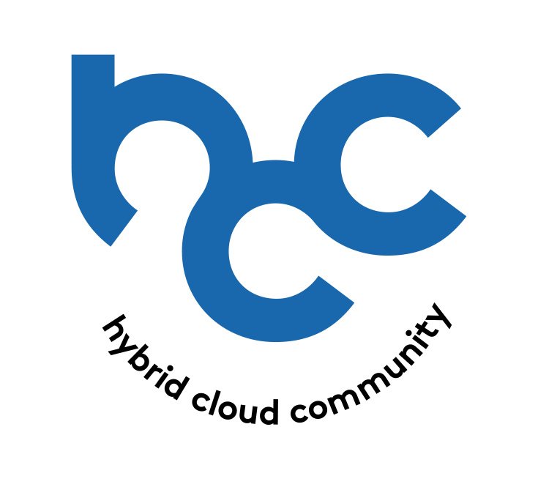
HCCJP 第71回勉強会
ハイブリッドクラウド研究会
2026年3月13日（金）14:00開始
1 / 63

Slide 2
AI時代の
「本当の」ハイブリッドクラウド
エージェントが実現した、あの頃の夢
2 / 63

Slide 3
オープニング
司会：胡田 昌彦
日本ビジネスシステムズ株式会社 Microsoft MVP for Cloud and Datacenter Management, Microsoft Azure
3 / 63

Slide 4
タイムテーブル
時刻 | 内容 | スピーカー
14:00 (5分) | オープニング | 胡田 昌彦（JBS / MVP）
14:05 (40分) | AI時代の「本当の」ハイブリッドクラウド | 胡田 昌彦
14:45 (10分) | Q&A | 全員
14:55 (20分) | Microsoft "Adaptive Cloud" 最新動向 | 高添 修 氏（日本マイクロソフト）
15:15 (10分) | Q&A | 高添 修 氏
15:25 (5分) | クロージング | 胡田 昌彦
4 / 63

Slide 5
HCCJPとは
ハイブリッドクラウド研究会
• 毎月第2金曜日 14時から開催
• Azure + ハイブリッドクラウド関連の最新情報
• オンライン配信（YouTube HCCJPチャンネル）
📺チャンネル登録お願いします！
5 / 63

Slide 6
本日の注意事項
• 📹 配信は録画されています（アーカイブ視聴可）
• 💬 質問・コメント大歓迎！
• 📝 Q&Aセッションでまとめてお答えします
6 / 63

Slide 7
質問・コメント方法
💬 YouTubeチャットで質問・コメント大歓迎！
• 右側のライブチャット欄から投稿してください
• セッション中でもお気軽にどうぞ
• 固定コメントに各種リンクを掲載します
7 / 63

Slide 8
セッション①
AI時代の「本当の」ハイブリッドクラウド
エージェントが実現した、あの頃の夢
胡田 昌彦
⏱️ 14:05 - 14:45（40分）
8 / 63

Slide 9
👨‍💻 自己紹介
胡田 昌彦（えびすだ まさひこ）
• 🏢 日本ビジネスシステムズ株式会社（JBS）
• 🏆 Microsoft MVP — Cloud and Datacenter Management / Microsoft Azure
• 📖 著書: 「Windowsインフラ管理者入門」
• 📺 YouTube: https://youtube.com/@ebibibi
• 🌐 Web: https://ebisuda.net/
• 🎵 趣味: ベース、ドラム、セッション、将棋
9 / 63

Slide 10
Part 1
HCCJPの原点と「あの頃の夢」
10 / 63

Slide 11
問いかけ
「ハイブリッドクラウド」「マルチクラウド」
本当に実現してましたか？
11 / 63

Slide 12
2018年〜 HCCJP立ち上げの頃
• 「ハイブリッドクラウド」はホットワードだった
• Azure Stack (HUB)、AWS Outposts、Google Anthos…
• 各ベンダーが「ハイブリッドこそ未来」と言っていた
でも…
12 / 63

Slide 13
正直なところ
• 1つのシステムは1箇所にまとまって動くのが普通
• オンプレはオンプレ、クラウドはクラウド
• 「ハイブリッド」はネットワーク接続がメイン。管理コンソールの統合...までもなかなか行けなかった
• 1システム内でのワークロードの分散配置や移動ではなかった
→ 本当にハイブリッドに跨って動くシステムは少なかった
13 / 63

Slide 14
Part 2
時代は変わった
14 / 63

Slide 15
2025-2026年、AIエージェントの時代
• AIエージェント多数登場&進化中 （Claude Code, Codex, Gemini CLI, GitHub Copilot CLI, Devin…）
• 1つのAIエージェントが、複数の場所を跨いで動く
→ これ、本当のハイブリッドクラウドじゃない？
15 / 63

Slide 16
Part 3
3つの要素 × 3つの配置先
16 / 63

Slide 17
⚠️ 今日一番伝えたいことの１つ！
難しいけどよく理解が必要！
※製品名・サービス名は覚えなくてOK。
注目してほしいのは表の中身ではなく「表の構造」そのもの。
17 / 63

Slide 18
AIエージェント時代のハイブリッドを整理する
3つの要素が、それぞれ自由な場所に配置される
 | オンプレ | クラウド基盤（IaaS/PaaS） | SaaS
モデル(実行基盤) | Ollama, vLLM等 | Microsoft Foundry等 | OpenAI API, Anthropic API, Google AI API等
エージェントソフト | 自作, Claude Code, Codex, Gemini CLI, GitHub Copilot CLI など |  | GitHub Copilot Coding Agent, Claude Code on the Web, Devin など
コンテキスト | ファイル（CLAUDE.md, フォルダ構造で工夫）/ Gitレポジトリ, GitLab / DB・ベクトルストア など |  | GitHubレポジトリ, Copilot Spaces, M365, WorkIQ, Google Workspaces, Notion 等(※API, MCP経由でどこでもつながる)
• 3要素(それぞれ選択肢膨大) × 3配置先 = 無数の組み合わせ
• それぞれが別々の場所にあっていい
18 / 63

Slide 19
Part 4
具体例で見てみよう
19 / 63

Slide 20
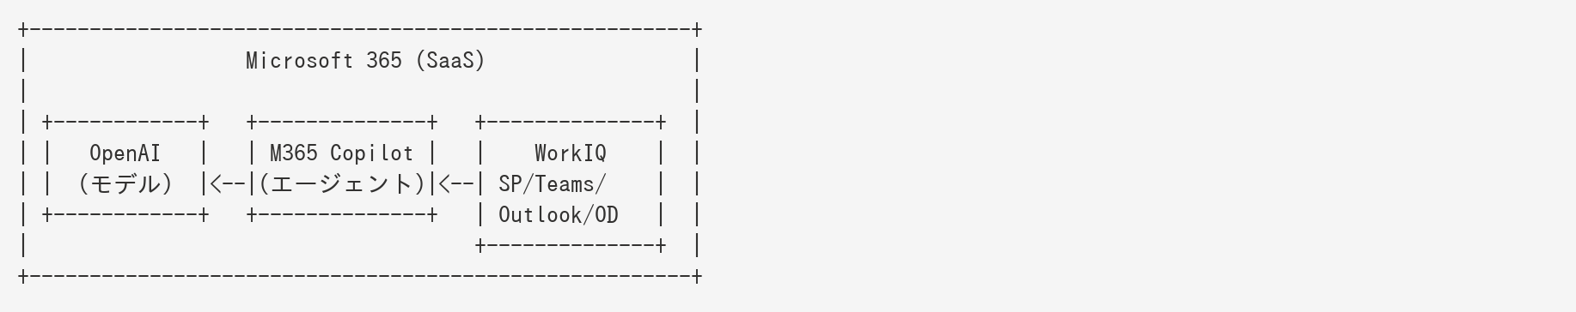
例1: M365 Copilot — フルSaaS構成
• モデル SaaS / エージェントソフト SaaS / コンテキスト SaaS
• → すべてSaaS。多くの企業が最初に触れるAIエージェント体験
20 / 63

Slide 21
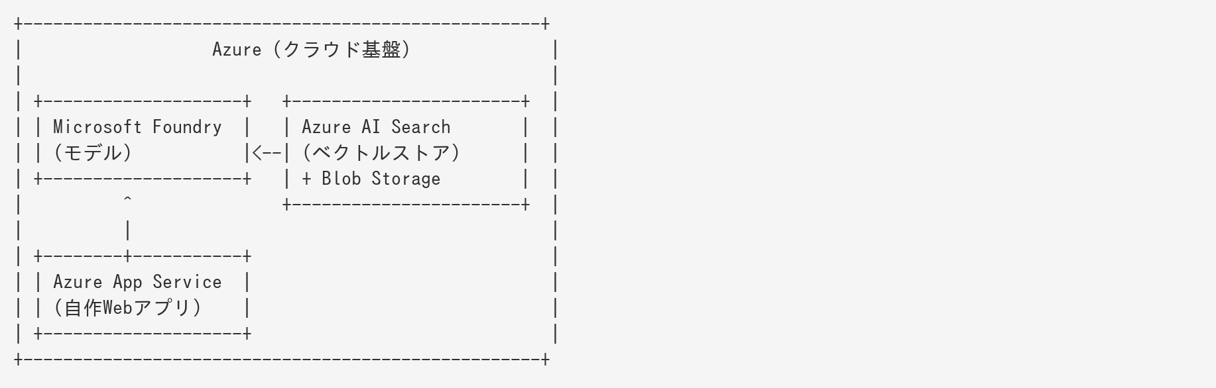
例2: 典型的なRAG構成（Azure）
• モデル クラウド基盤 / エージェントソフト クラウド基盤 / コンテキスト クラウド基盤
• → すべてクラウド基盤。自前で構築・管理する典型的なエンタープライズ構成
21 / 63

Slide 22
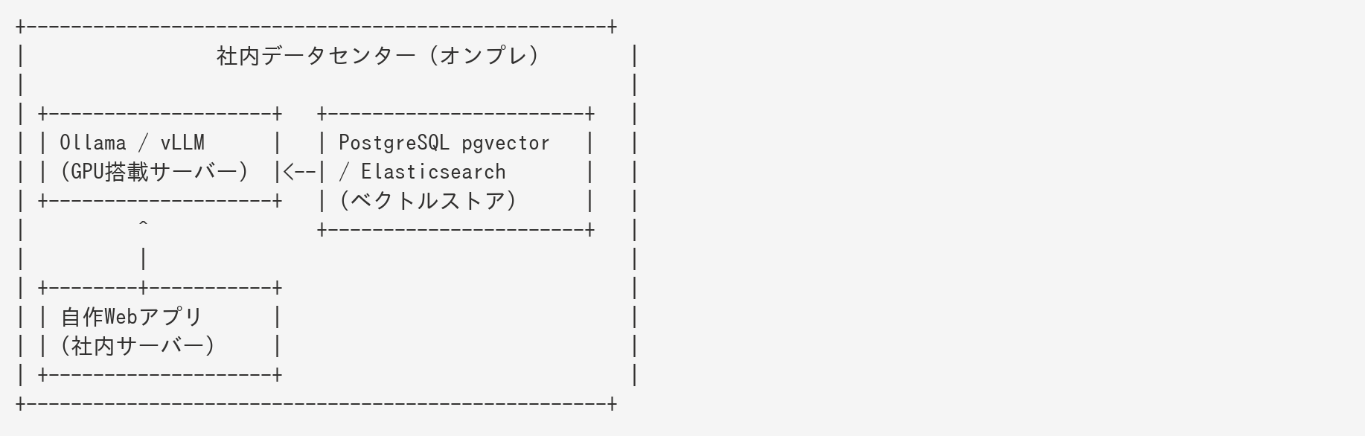
例3: 典型的なRAG構成（オンプレ）
• モデル オンプレ / エージェントソフト オンプレ / コンテキスト オンプレ
• → すべてオンプレ。データを外に出せない要件がある場合の構成
22 / 63

Slide 23
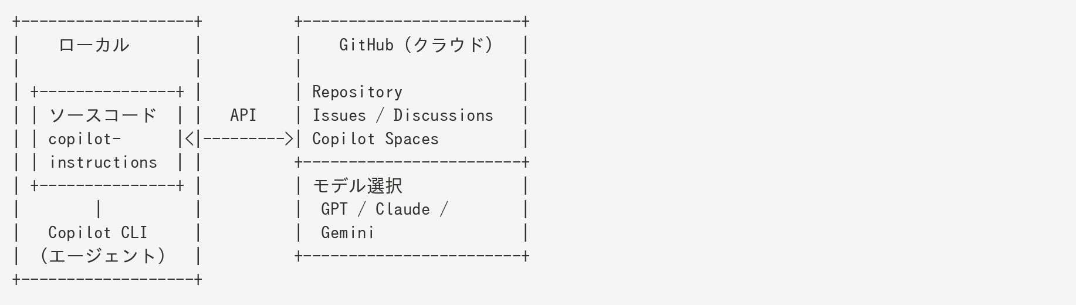
例4: GitHub Copilot CLI
• モデル SaaS GPT / Claude / Gemini（選択可）
• エージェントソフト オンプレ Copilot CLI（ローカルPC）
• コンテキスト オンプレ ソースコード等 + SaaS GitHub Issues, Copilot Spaces
23 / 63

Slide 24
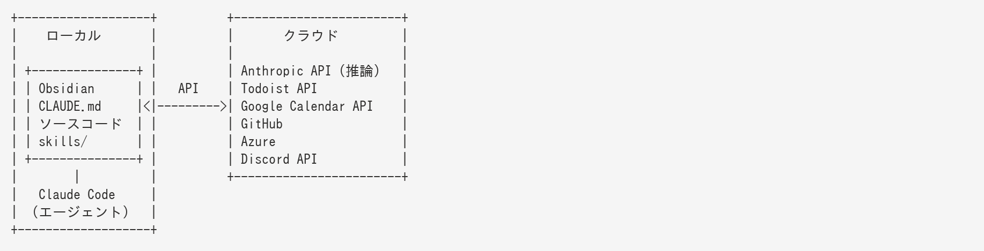
例5: 私の環境（Claude Code）
• モデル SaaS Anthropic API
• エージェントソフト オンプレ Claude Code（ローカルPC）
• コンテキスト オンプレ CLAUDE.md, Obsidian等 + SaaS GitHub, Todoist等
• 必要な情報はClaude Code自体が必要に応じてエージェンティックに取得する
24 / 63

Slide 25
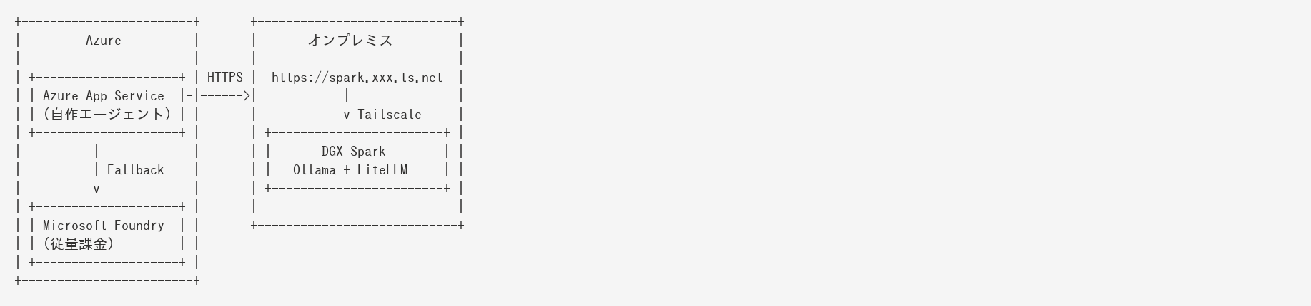
例6: 前回(第70回)の勉強会の例（DGX Spark × Azure）
• モデル オンプレ DGX Spark + クラウド基盤 Microsoft Foundry（フォールバック）
• エージェントソフト クラウド基盤 自作（Azure Agent SDK on App Service）
• コンテキスト SaaS SharePoint内の社内ドキュメント
25 / 63

Slide 26
同じモデルでも、エージェントソフトが違えば動きが違う。 同じエージェントソフトでも、配置先が違えば使い方が変わる。
26 / 63

Slide 27
Part 5
AIエージェントにおける「引き継ぎ」
27 / 63

Slide 28
問いかけ
エージェントの「作業」を
別の場所に持っていけるとしたら？
VM時代は「移行」に数時間〜数日かかった
AIエージェント時代は？
28 / 63

Slide 29
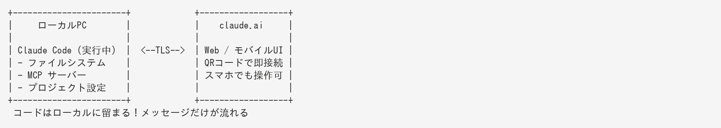
Remote Control — UIだけリモート
（2026/02/24 発表 · Max/Proプラン）
• claude remote-control または /rc で起動
• 受信ポートは一切開かない（アウトバウンドHTTPSのみ）
• モデル SaaS / エージェントソフト オンプレ / コンテキスト オンプレ
• 操作UI SaaS claude.ai（Web / モバイル）← 実行はオンプレのまま
29 / 63

Slide 30
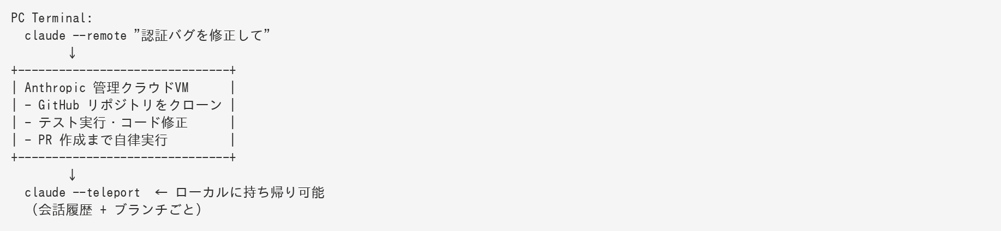
Claude Code on the Web — クラウドで自律実行
• 並列実行可能：--remote を複数回叩けばタスクが並走
• Web → ローカルの一方向ハンドオフ（逆は新規セッション）
• クラウド実行時: モデル SaaS / エージェントソフト SaaS / コンテキスト SaaS（GitHub経由のみ）
• teleport後: モデル SaaS / エージェントソフト オンプレ / コンテキスト オンプレ + SaaS
• ローカルファイル・MCP・認証情報が加わり、コンテキストを大幅に拡張できる
30 / 63

Slide 31
2つの「引き継ぎ」パターン
 | Remote Control | Cloud on the Web （クラウド実行時） | Cloud on the Web （teleport後）
実行場所 | ローカルPC | クラウドVM | → ローカルPC
会話履歴 | そのまま継続 | クラウドに蓄積 | ✅ ローカルに引き継ぎ
コンテキスト | ✅ 全てアクセス可 | ❌ GitHub経由のみ | ✅ 全て + 会話履歴も引き継ぎ
MCP サーバー | ✅ 使える | ❌ 使えない | ✅ 使える
並列実行 | ❌ 1セッション | ✅ 何タスクでも | —
共通点: VMを引っ越すより圧倒的に軽い
→ これが「本当のハイブリッド」を可能にする
31 / 63

Slide 32
Part 6
なぜ今「本当のハイブリッド」なのか
32 / 63

Slide 33
昔と今の決定的な違い
 | VM時代 | AIエージェント時代
移動対象 | VM（数十GB〜） | 会話・設定ファイル（数KB〜MB）・コンテキスト
移動コスト | 高い（ダウンタイム） | ほぼゼロ
構成の自由度 | ベンダーロックイン | ツール・モデル・場所を自由選択
標準化 | 各社独自 | MCP, OpenAI互換API等
最強の頭脳 | 自社で構築・運用可能 | 外部サービスに依存せざるを得ない
乗り換えコスト | 高い（再構築・移行） | ほぼゼロ（モデル・ツールを即座に切替可）
モビリティが高い + 最強モデルは外部 + 乗り換えコストほぼゼロ
→ ハイブリッド/マルチクラウドが「必然」になる
33 / 63

Slide 34
標準化の波
• MCP（Model Context Protocol） — エージェントとツール・データの接続標準
• A2A（Agent2Agent Protocol） — エージェント間の通信・タスク委任標準
• CLAUDE.md / AGENTS.md / GEMINI.md — エージェント設定のファイル化
• Agent Skills — 再利用可能な知識パッケージ（クロスプラットフォーム）
• OpenAI互換API — 異なるモデルプロバイダーを同じIFで
→ Agentic AI Foundation（Linux Foundation, 2025/12〜）で中立的に推進中
標準化 = ポータビリティ = ハイブリッド/マルチクラウドの基盤
34 / 63

Slide 35
人の数だけ構成がある
• Aさん: Claude Code + Obsidian + Azure
• Bさん: Copilot CLI + GitHub + AWS
• Cさん: Cursor + Notion + GCP
• Dさん: ローカルLLM + VS Code + オンプレ
同じ「AIでコーディング」でも構成は十人十色
35 / 63

Slide 36
🧠 頭の体操タイム
36 / 63

Slide 37
あなたの環境を整理してみよう
3つの要素で考えてみてください
• モデル: どのLLMを、どこで動かしている？
• エージェントソフト: どのソフトを使っている？ローカル？SaaS？
• コンテキスト: 情報はどこに、どんな形で持っている？何が使えれば便利？
もしも制約がないなら、どんな構成にしたいですか？
37 / 63

Slide 38
Part 7
AIエージェントの動力源 = API
38 / 63

Slide 39
AIエージェントは
APIがなければ
手も足も出ない
39 / 63

Slide 40
エージェントが仕事をする仕組み
外部サービスへのアクセス = すべてAPI経由
操作 | 手段
ファイル読み書き | OS API（ローカル）
コマンド実行 | シェル = 広義のAPI
Git操作 | git コマンド / GitHub API
カレンダー | Google Calendar API
Azureリソース | Azure Resource Manager API
複数ツール統合 | MCP（内部でREST API等を呼び出し）
MCPも結局は裏でAPIを叩いている。標準化で抽象化されても、土台はAPI。
APIがない場所 = エージェントが「触れない場所」
40 / 63

Slide 41
クラウドはAPIが当たり前
• Azure: Resource Manager API、Storage API、Kubernetes API…
• AWS / GCP: 全リソースがREST API経由
• エージェントにとってクラウドは「天国」
• 読める・作れる・消せる・設定できる → すべてAPIで自在に
41 / 63

Slide 42
💬 Kelsey Hightower（Google / Kubernetes）
"No one wants to manage infrastructure. They want to consume it via API."
• Kubernetes の生みの親の一人
• 「インフラはAPIで消費するもの」という思想を一貫して主張
• KubernetesはオンプレをAPIで包む「プラットフォームのプラットフォーム」
この哲学がそのままAIエージェント時代の答えになっている
42 / 63

Slide 43
オンプレミスは？
APIが限定的だった
• 昔のシステム: GUIや独自プロトコルが中心
• 管理: 専用コンソールを人間が直接操作
• 自動化: スクリプト職人が個別に対応
「手作業で困っていない」が通用した時代
43 / 63

Slide 44
AIエージェントの目線で見ると
環境 | APIの充実度 | エージェントの働ける範囲
クラウド | ◎ 全操作がAPI化 | 自在に仕事できる
API整備済みオンプレ | ○ | かなり仕事できる
従来型オンプレ | △〜× | 手を出せる範囲が限定的
インフラのAPI化 = エージェントへの「権限委譲」が可能
44 / 63

Slide 45
Azure Arcで実現する世界
オンプレにも同じAPIと同じセキュリティモデルを
• Azure Local → オンプレのインフラをAzure APIで操作
• Arc-enabled Servers → 普通のサーバーもAzure Resource Managerで管理
• Arc-enabled Kubernetes → 既存のK8sクラスターをAzure APIで管理
• AKS enabled by Azure Arc → Azure Local上でAKSを運用
• Arc-enabled Data Services → DBもAzure APIで運用
→ API だけでなく Azure RBAC も統一される
→ エージェントから見ると「クラウドとオンプレの差がなくなる」
45 / 63

Slide 46
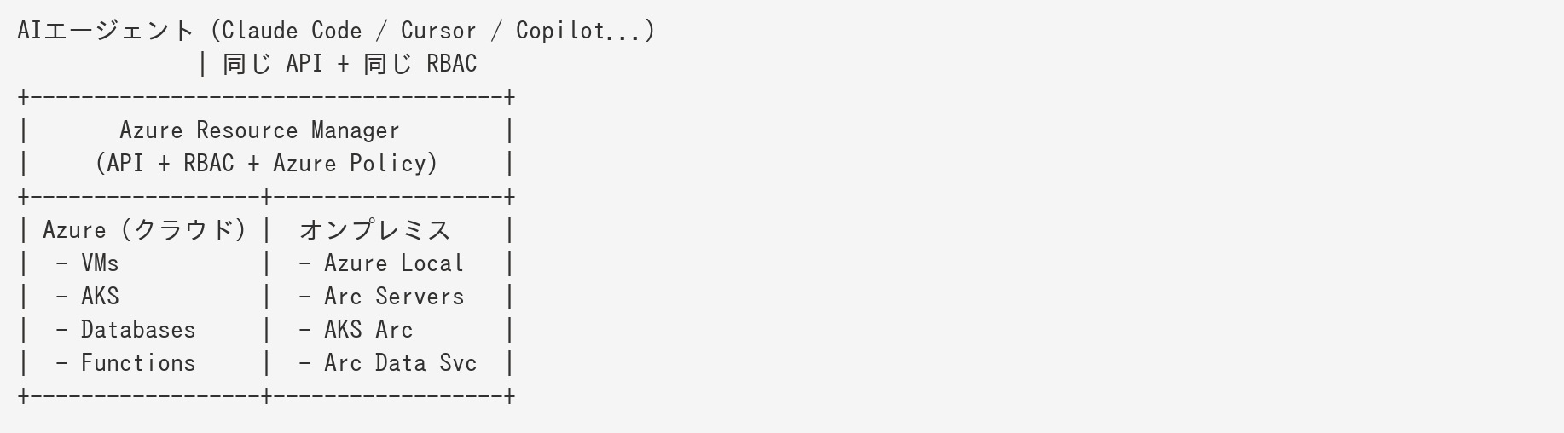
クラウドとオンプレを同じAPIと同じRBACで
エージェントは自由に動ける。管理者はRBACで権限をコントロールできる。
46 / 63

Slide 47
Azure Arc =
AIエージェントにとって最高の環境
• API: クラウドもオンプレも同じように操作できる
• RBAC: 一貫したセキュリティモデルで権限制御
• 自由 × 統制: エージェントは縦横無尽、管理者はしっかり制御
47 / 63

Slide 48
「セルフサービス化・クラウドネイティブ化」の真の意味
時代 | 理解されにくかった理由 | AIエージェント時代の説明
従来 | 「手作業で困ってません」 | ✗ 刺さらない
AI時代 | 「APIがないとエージェントが仕事できません」 | ✓ 即わかる
インフラを整えることの意味が、初めて全員に伝わる時代
48 / 63

Slide 49
まとめ
じゃあ、何をすればいいのか
49 / 63

Slide 50
もう一度この表を見てみよう
 | オンプレ | クラウド基盤（IaaS/PaaS） | SaaS
モデル(実行基盤) | Ollama, vLLM等 | Microsoft Foundry等 | OpenAI API, Anthropic API, Google AI API等
エージェントソフト | 自作, Claude Code, Codex, Gemini CLI, GitHub Copilot CLI など |  | GitHub Copilot Coding Agent, Claude Code on the Web, Devin など
コンテキスト | ファイル（CLAUDE.md, フォルダ構造で工夫）/ Gitレポジトリ, GitLab / DB・ベクトルストア など |  | GitHubレポジトリ, Copilot Spaces, M365, WorkIQ, Google Workspaces, Notion 等(※API, MCP経由でどこでもつながる)
• 🧠 モデル → 用途に合わせて自由に選択すればいい
• 🤖 エージェントソフト → その時々の最強を使えばいい
• 🏃 配置先 → 本質的にどこでもOK。きちんと整備しておけばいい
• ⚡ 前提: すべてにAPIがあること（APIがなければエージェントは動けない）
→ APIさえあればAIエージェント側は自由に動ける。残るのは…？
50 / 63

Slide 51
残るのはコンテキスト
• M365、DB、社内システム、ファイルサーバー…
• 「動かせない既存の大量のデータやシステム」
• これは企業ごとに全く違う。ここだけは自分たちで整備するしかない
51 / 63

Slide 52
ここでもArcが効く
• 例：オンプレのファイルサーバーにもArcを入れて管理しておけば → AIエージェントがそこにアクセスしてコンテキストを取得できる
• Arcは「基盤の管理」だけでなく「コンテキストへの道」でもある
• どこにあるデータにもエージェントが届く世界を作る
→ コンテキストをAIエージェント向けに整備して、
エージェントにガンガン動いてもらおう！
これがこれからのインフラ設計の核心
※コンテキスト整備の具体的な方法論は、まだ自分もまとめきれていません。
別の回で詳しく掘り下げたいと思います！
52 / 63

Slide 53
これを実現した者が先行できる！
• 🧠 モデル: 自由に選び・切り替えられる設計
• 🏃 実行環境: API + RBACでどこでも動ける基盤（Arc!）
• 📜 コンテキスト: 自社のデータ・システムをエージェントに開放（Arc!）
→ 圧倒的な生産性優位
他社がベンダーロックインや環境制約と格闘している間に、
この問いを解いた組織が次の時代を作る
53 / 63

Slide 54
ありがとうございました！
AI時代の「本当の」ハイブリッドクラウド
胡田 昌彦
54 / 63

Slide 55
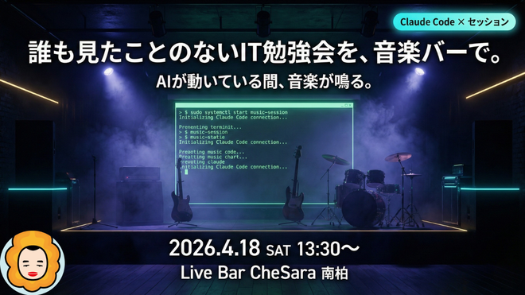
📢 勉強会のお知らせ
Claude Codeライブ × 制約環境の自動化オフレコ
音楽バーで語るAI昼会 #1
• 📅 2026年4月18日（土）13:30〜16:00
• 📍 Live Bar CheSara（南柏駅 徒歩1分）
• 💰 参加費無料（ドリンクオーダー別途）
内容
• 🤖 参加者全員で「今日作るもの」を決めてClaude Codeに実装させる
• 🎵 AIがコード書いてる間は生演奏セッション！
• 🔒 オフレコセッション「会社のルールを守りながら、どこまで自動化できるか」
Connpassで参加受付中！ https://ebisuda.connpass.com/event/385849/
55 / 63

Slide 56
Q&A
💬 質問にお答えします！
• どんな質問でも大歓迎です
⏱️ 14:45 - 14:55（10分）
56 / 63

Slide 57
セッション②
Microsoft "Adaptive Cloud" 最新動向
高添 修 氏
日本マイクロソフト株式会社
⏱️ 14:55 - 15:15（20分）
57 / 63

Slide 58
Q&A
💬 質問にお答えします！
⏱️ 15:15 - 15:25（10分）
58 / 63

Slide 59
クロージング
本日のご参加ありがとうございました！
• アーカイブはYouTubeチャンネルから視聴可能
• 資料は後日公開予定
• ハッシュタグは #HCCJP
59 / 63

Slide 60
📺 チャンネル登録を！
目指せ 1000人！
YouTube HCCJPチャンネル
毎月第2金曜日の最新情報をお見逃しなく！
60 / 63

Slide 61
🙌 HCCJPを一緒に盛り上げませんか？
HCCJPは企業・個人を問わず、誰でも参加できるオープンなコミュニティです。
今、特にこんな仲間を募集しています！
• 🏢 ユーザー企業の担当者 — 「うちはこう使ってる」というリアルな導入事例の共有
• 💬 構成相談したい方 — 「こういう構成どう？」をみんなで議論しましょう
• 🤖 生成AI × インフラに興味がある方 — AI活用事例を持ち寄りましょう
• 🎤 登壇してみたい方 — 初登壇も大歓迎！発表の場を提供します
61 / 63

Slide 62
次回予告
📅 2026/4/10（金）14:00〜
次回以降のセッション候補
• 🔧 Arcでつないだら？Arc×AIエージェント実演セッション
• 📜 AIエージェントのコンテキスト整備の方法論
• 🎤 ネットワールド 後藤さん登壇！？（ご快諾いただいてます！）
希望あればコメントで！
62 / 63

Slide 63
ご参加ありがとうございました！
また次回お会いしましょう！
63 / 63

